Slide 1



SEŠTEVANJE
KOLIKO JE
VSE SKUPAJ?

Slide 2
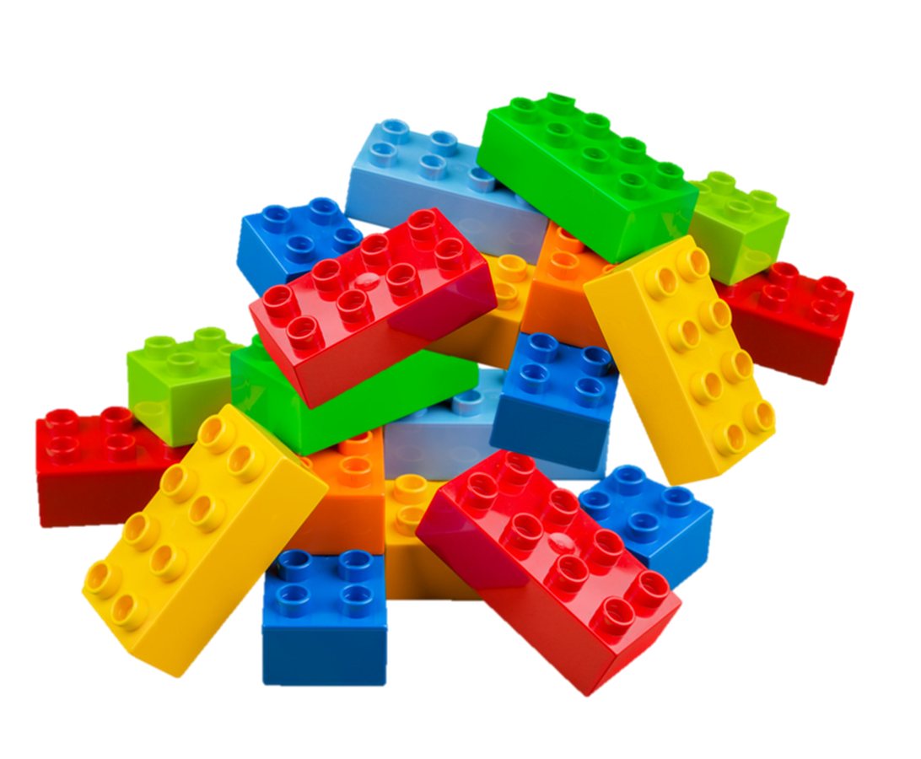
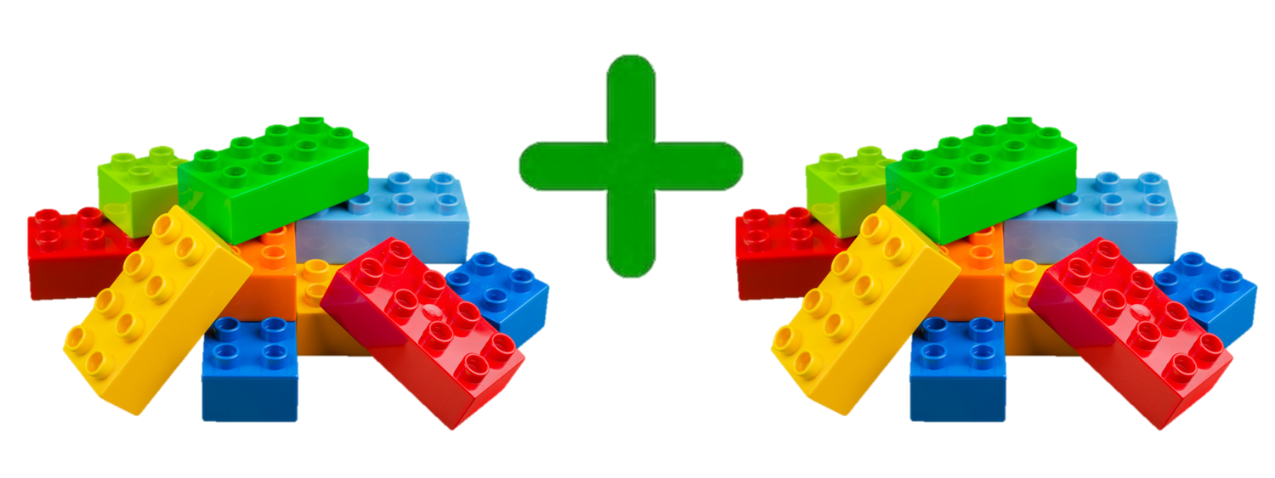

IN NA KONCU IMAMO VEČ KOT NA ZAČETKU.

Slide 3
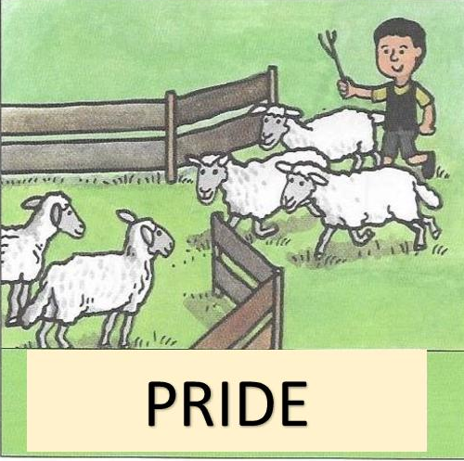

2 + 3=
5

Slide 4

2 + 1=
3

Slide 5
1 + 4 =
5

Slide 6
